Slide 1

강주방
회사소개서
고객의 니즈를 정확히 이해하고, 빠르게 실행하는
강주방

Slide 2

Contents
01. 회사소개
- 인사말
- 회사개요
02. 사업영역
- 업소용주방제품 도/소매
- 제조/OEM생산
- 해외 수출
03. 강주방만의 경쟁력
- 전국 대표 브랜드의 제조사 공장 총판
- 10만여 곳 전국 최다 납품 실적 보유
- 맞춤형 3D 주방 동선 컨설팅
- 프랜차이즈 오픈채팅방 운영
- 전국 설치 & A/S 시스템
- 네이버카페 ‘아프니까 사장이다’ 7년째 입점 중
04. 강주방 납품실적

Slide 3

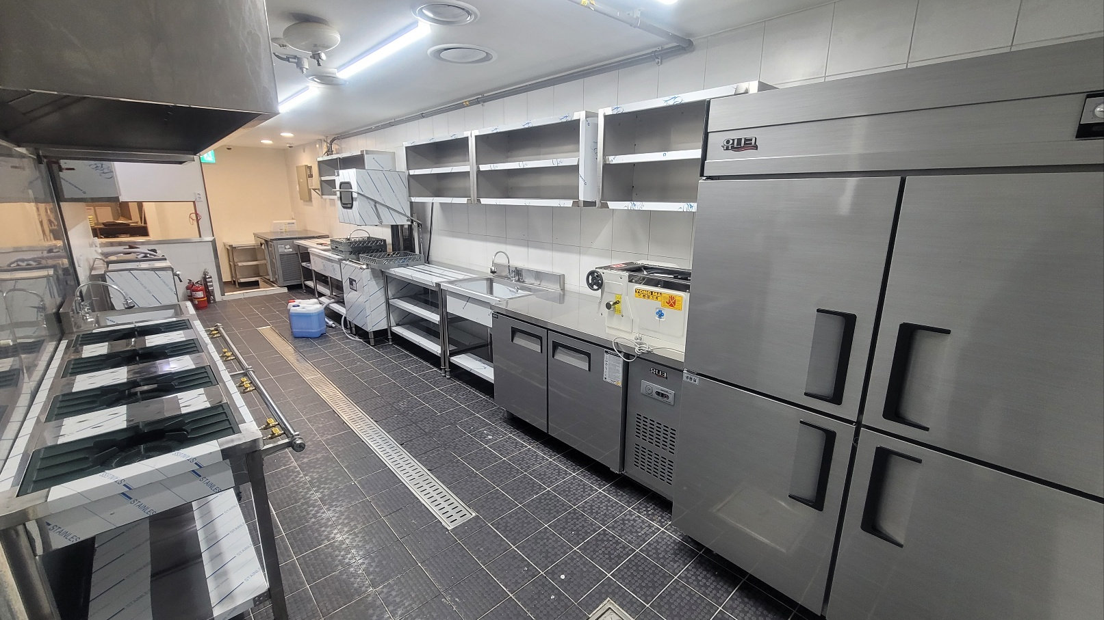
01
회사소개
“
안녕하세요.
강주방은 식당 및 프랜차이즈 전문 업소용 주방기업입니다.
전국 주요 대표브랜드 제조사공장과의 직거래를 기반으로, 검증된 품질의 주방기기를 합리적인 가격에 제공합니다.
25년 업력, 10만 곳 이상 납품 실적, 20년 경력 전문 엔지니어의 직접 설치를 통해
믿을 수 있는 품질과 빠른 대응력을 갖춘 실력 있는 파트너로 자리잡고 있습니다.
또한, 매장 구조와 업종에 맞춘 3D 주방 동선 컨설팅으로
공간 효율과 운영 효율까지 함께 설계합니다.
신뢰, 속도, 전문성.
프랜차이즈의 든든한 파트너, 강주방입니다.
”

Slide 4

01
회사소개
기업명 | 경상코리아
사업자번호 | 367-86-03414
대표이사 | 김재성
사업내용 | 업소용 주방제품 제조/도소매
업태/업종 | 제조업, 도소매업
홈페이지 | https://smartstore.naver.com/kangjubang / www.kskorea.co.kr /
블로그 | https://blog.naver.com/wotjd1827/224251838772
인스타그램 | kangjubang
유튜브 | 올해 9~10월 제작예정
전화번호 | 1533-1524 / 010-3332-9155
상담 카카오채널톡 | 강주방
| 4

Slide 5
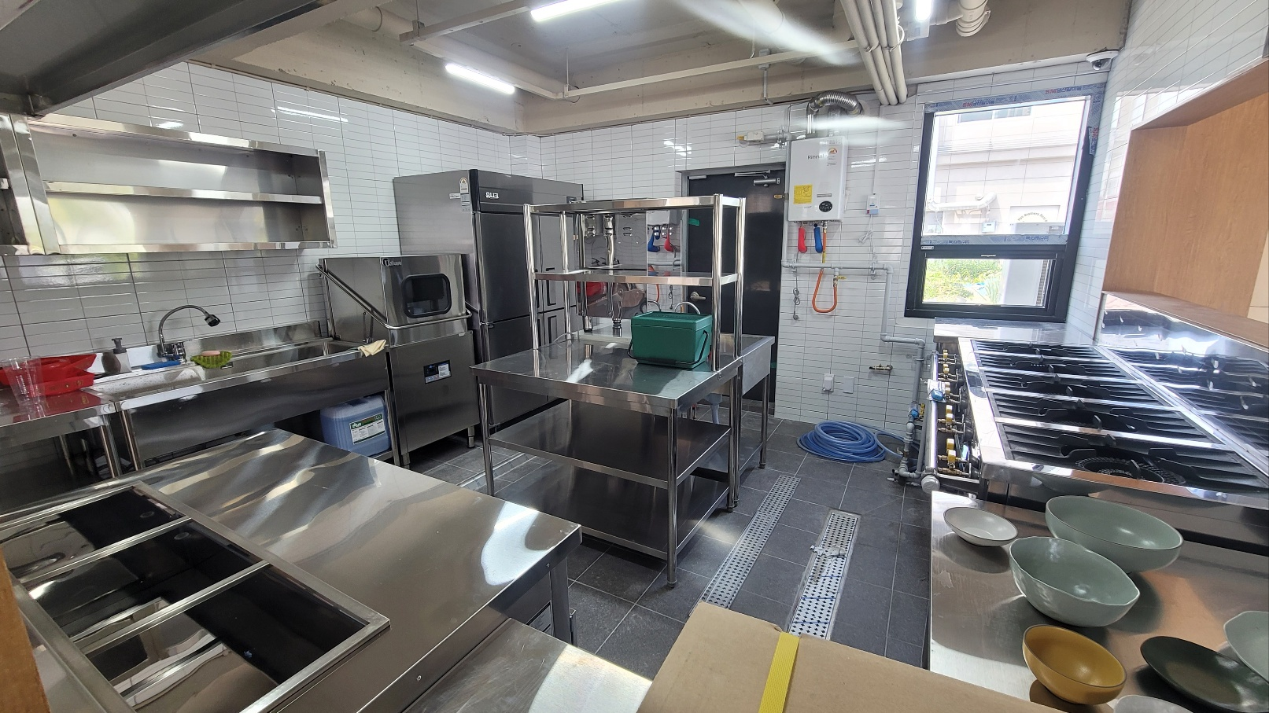
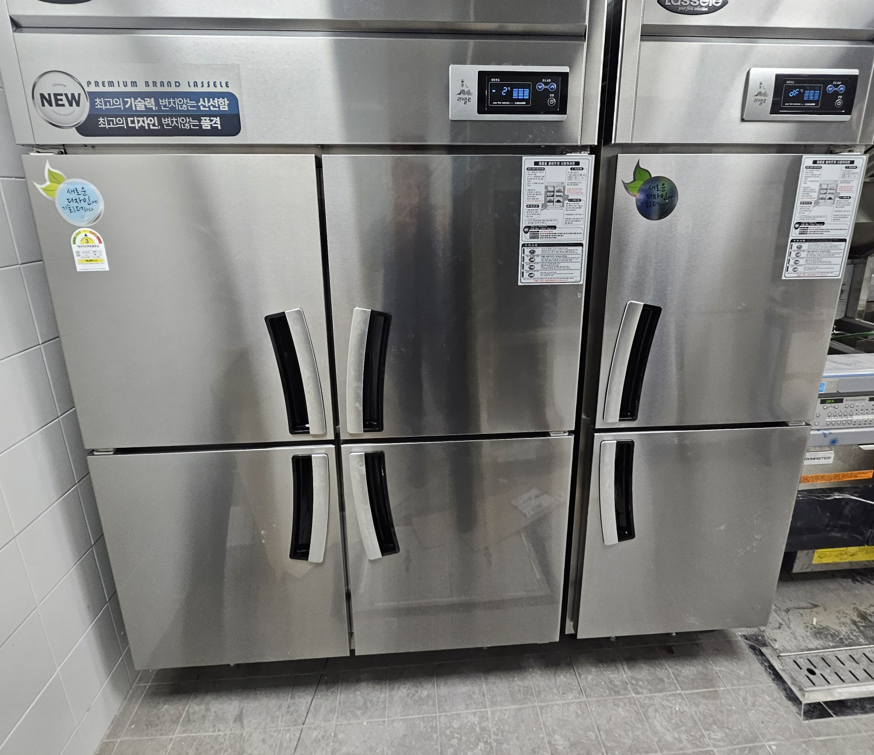


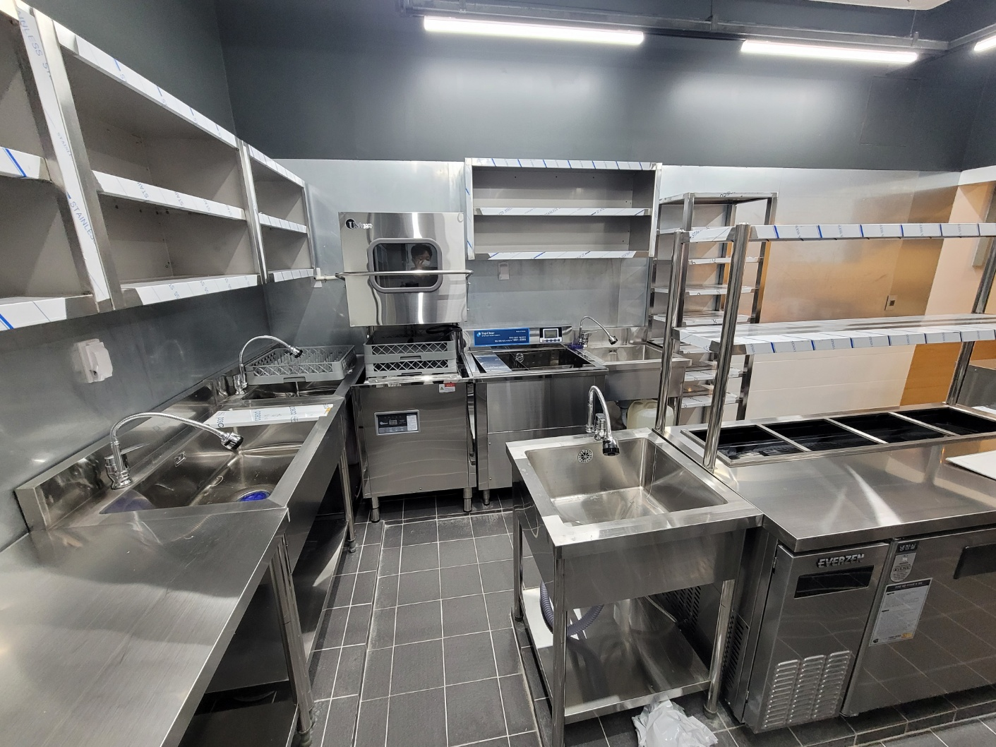
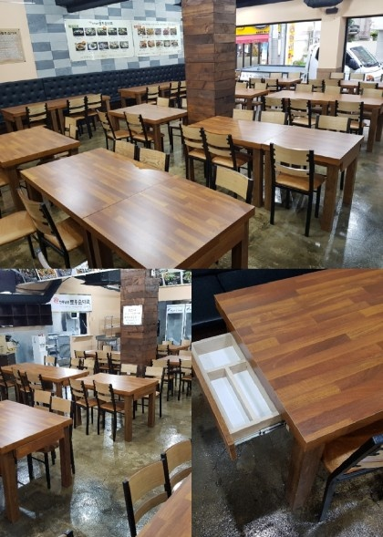
02
사업 영역
사업영역 신념
“ 공간을 이해하고, 운영을 설계하며, 책임으로 완성합니다.”
업소용주방제품 도/소매
제조/OEM생산
해외 수출
주방 설계부터 납품까지 원스톱 서비스
다양한 제품과 디자인으로 제품생산 가능
최고의 품질과 안전성으로 해외 수출 중

Slide 6
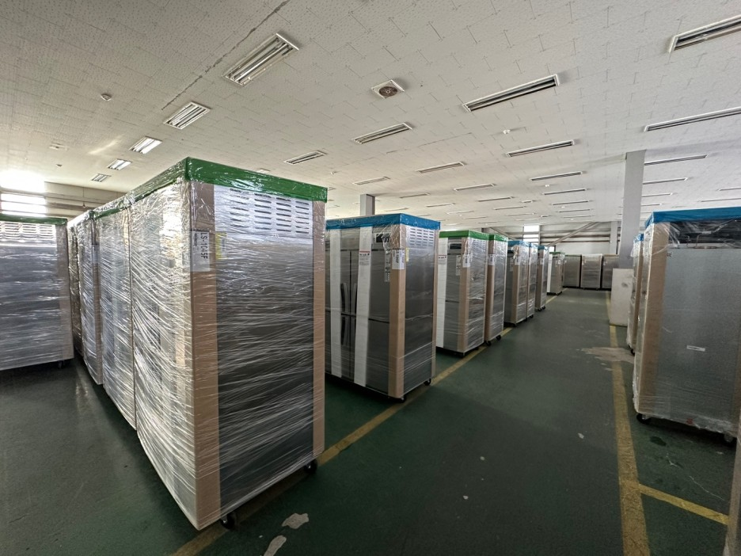
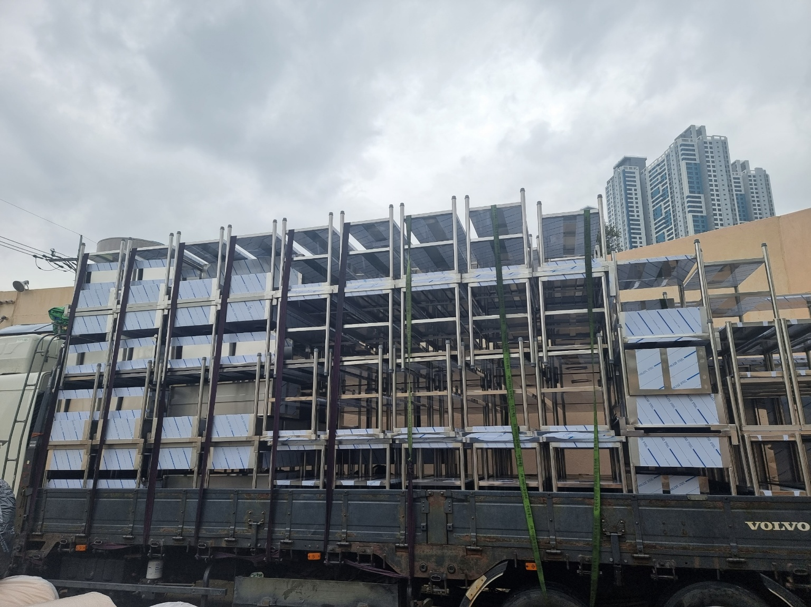

03
강주방만의 경쟁력
경쟁력 1
전국 업소용 주방 대표브랜드
제조사 공장 총판
타사업체
(주방업체)
공장
(제조사)
총판업체
강주방
타사업체
(주방업체)
고객
전국 대표 브랜드의 공장 총판으로,
유통마진을 최소화해 합리적인 가격과
빠른 서비스로 고객 만족을 실현합니다.
강주방
공장
(제조사)
총판업체
강주방
고객
* 공장에서 바로 대량으로 받아오기에 저렴한 가격으로 매입

Slide 7





















03
강주방만의 경쟁력
경쟁력 2
전국 10만여 곳의
프랜차이즈 및 식당 납품실적
저희는 전국 10만여 곳의 프랜차이즈 및 식당에
납품실적을 보유한 업소용 주방 전문기업입니다.
수많은 현장 경험과 노하우를 바탕으로
사장님께서 본업에 집중하실 수 있도록
설치와 관리를 안정적으로 지원해 드리겠습니다.

Slide 8
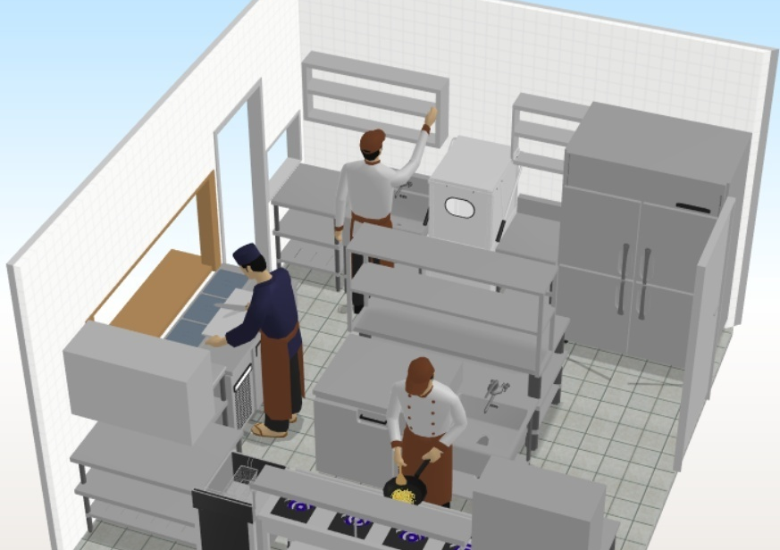
03
강주방만의 경쟁력
경쟁력 3
업종별 최적의
주방 동선 3D 컨설팅
저희 강주방은
매일 현장에서 주방 구조와 동선을 면밀히 분석하며,
더 나은 운영 효율을 위한 주방 동선을 지속적으로 연구하고 있습니다.
업종의 특성과 매장 구조를 정확히 반영한
3D 주방설계를 통해 공간 활용도를 극대화하고,
사장님과의 충분한 상담을 바탕으로
설계부터 납품까지 전 과정을 책임감 있게 진행합니다.

Slide 9
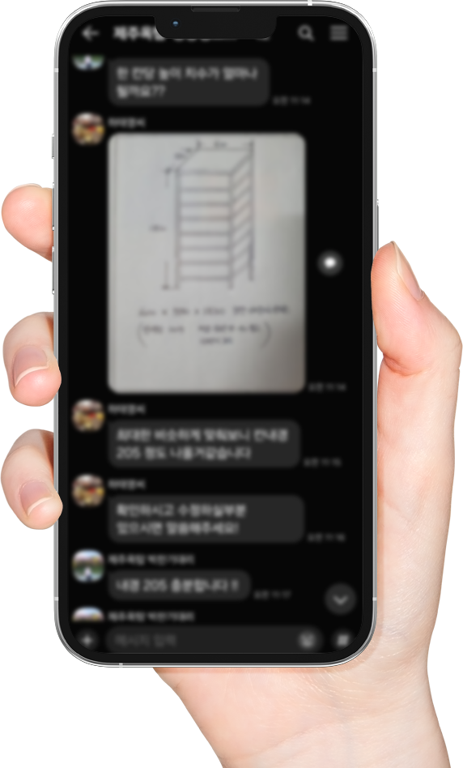
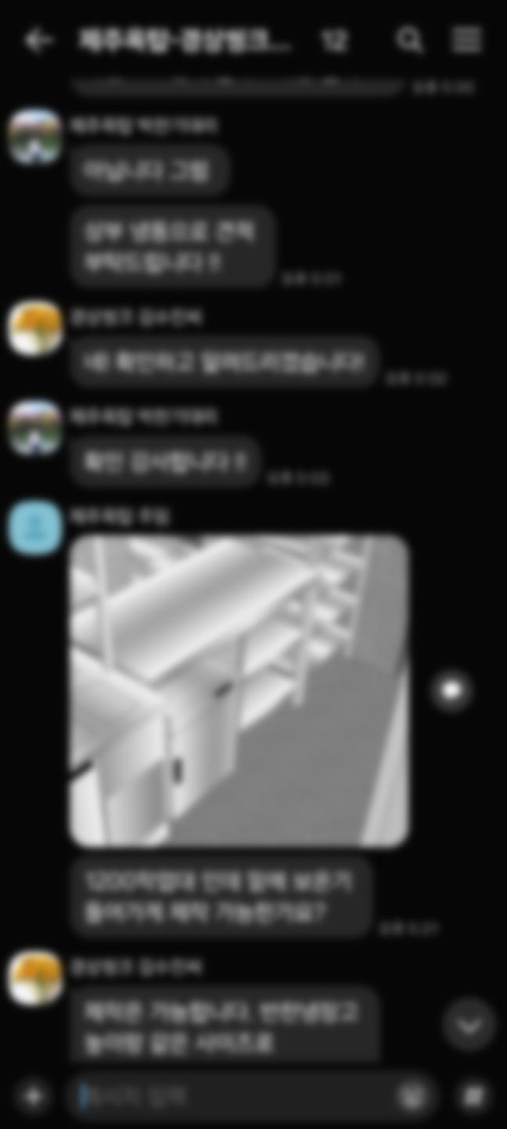
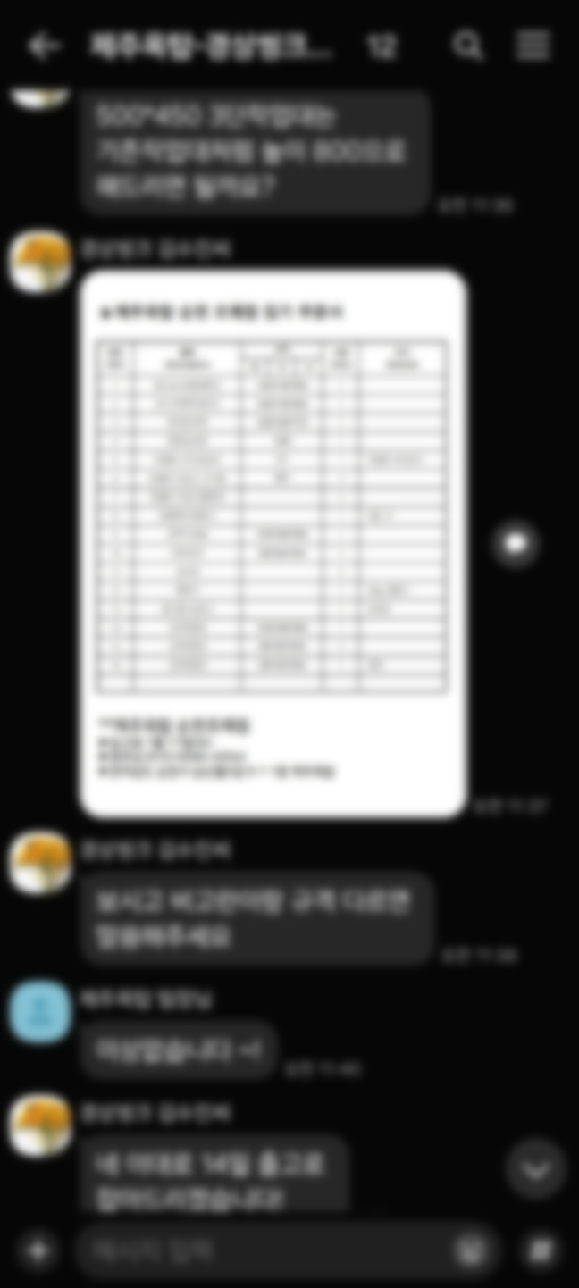
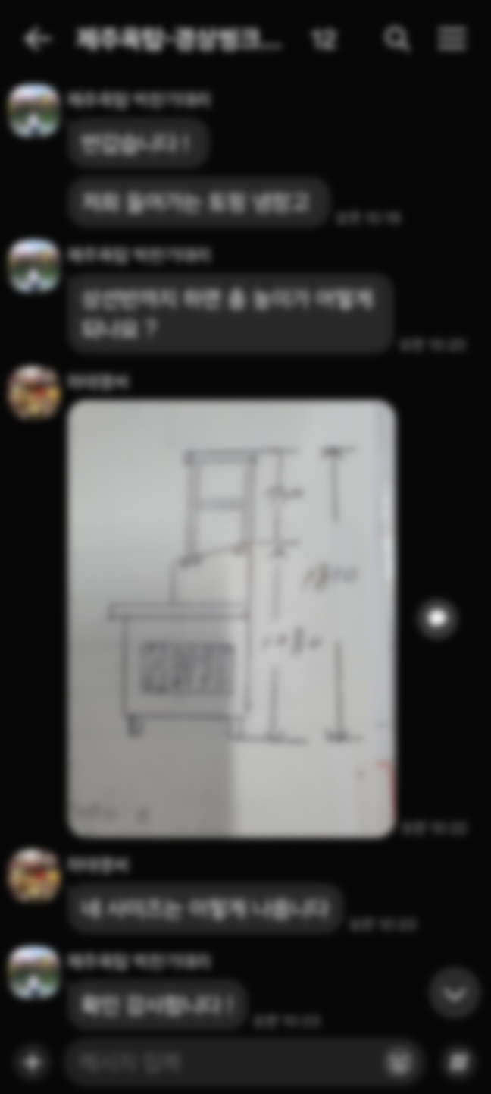
03
강주방만의 경쟁력
경쟁력 4
사장님 X 강주방
오픈채팅방 운영
강주방은 사장님과 오픈 채팅방을 운영하여
언제든지 실시간 상담이 가능합니다.
이를 통해 신속한 대응은 물론
문제 발생 시에도 빠르게 해결해드립니다

Slide 10

03
강주방만의 경쟁력
경쟁력 5
전국설치 & 전국AS시스템구축
업소용 주방업계 최초, 전국 설치·A/S 시스템 구축.
문제 발생 시, 가장 빠르고 정확하게 대응합니다.

Slide 11
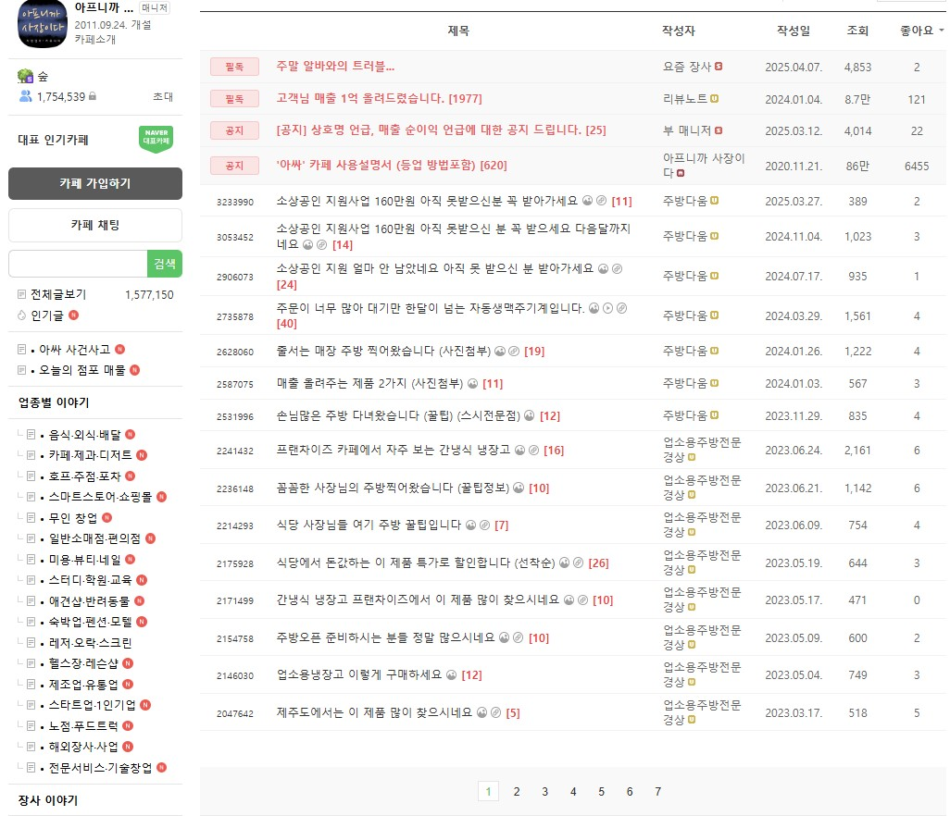
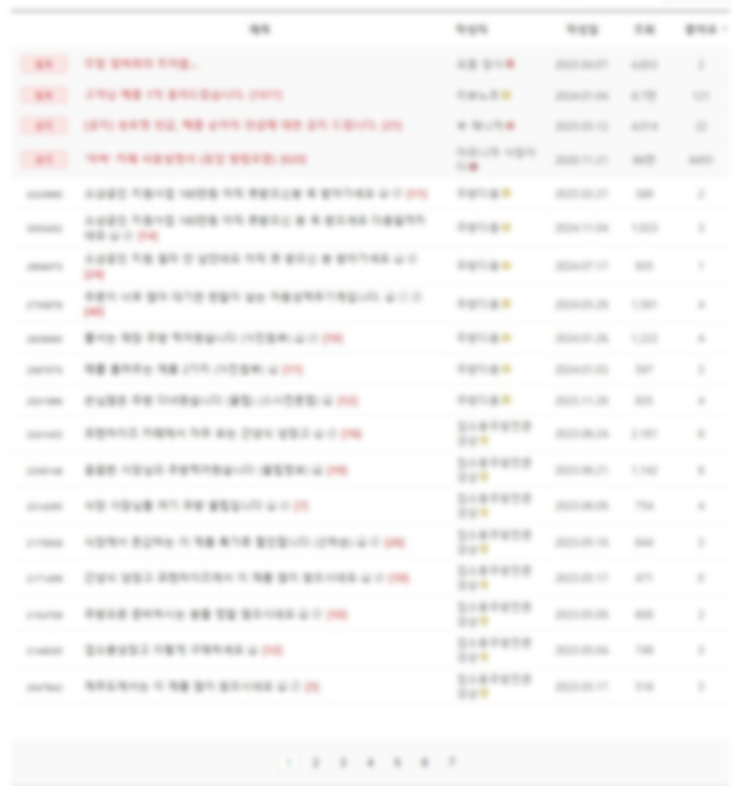

03
강주방만의 경쟁력
경쟁력 6
국내1등 사장커뮤니티 ‘아프니까 사장이다’
입점업체 8년째 입점 중
7년째
신뢰받은 기업
국내 1위 네이버 카페 ‘아프니까 사장이다’에
최초 입점한 업소용 주방 전문기업입니다.
8년간 단 한 건의 클레임 없이,
지속적인 재구매와 추천이 저희의 품질을 증명합니다.

Slide 12
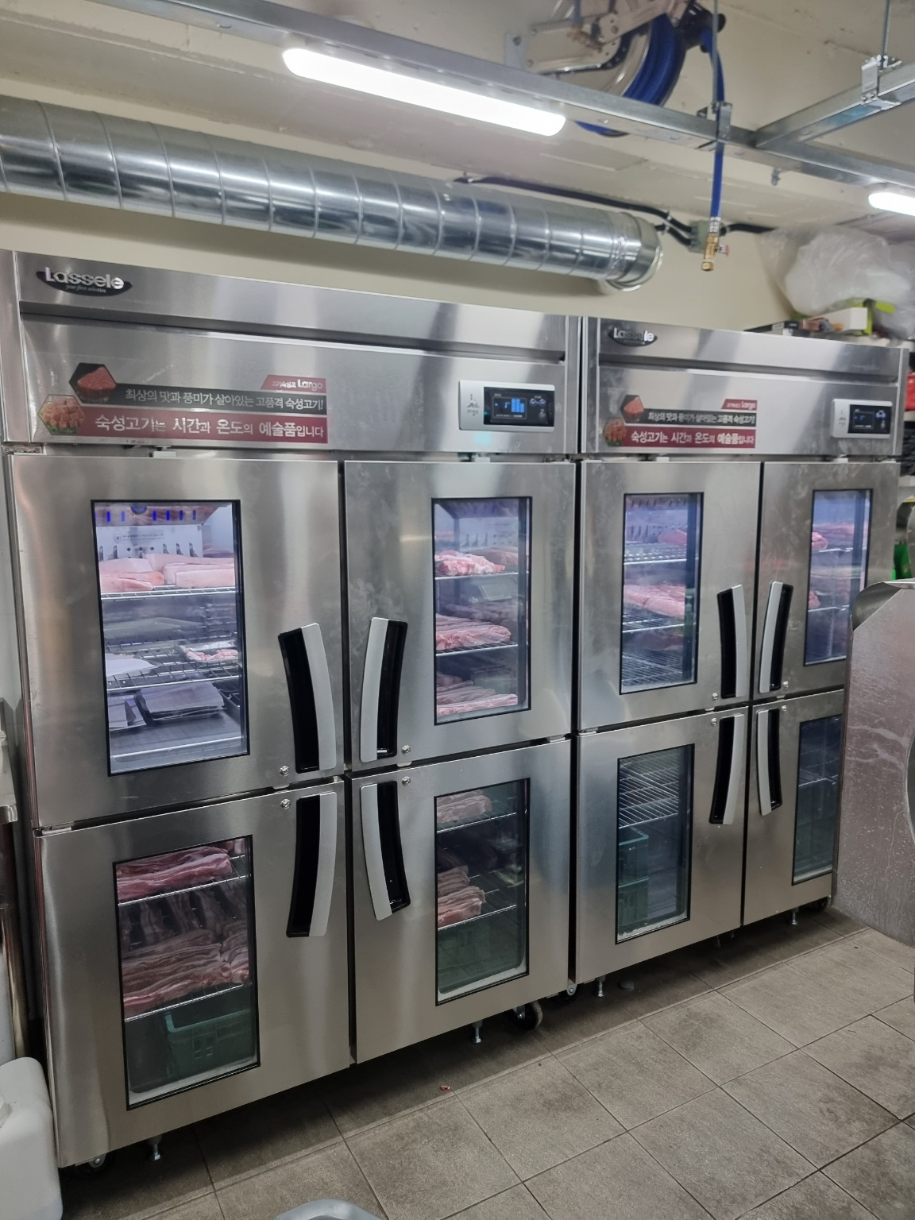
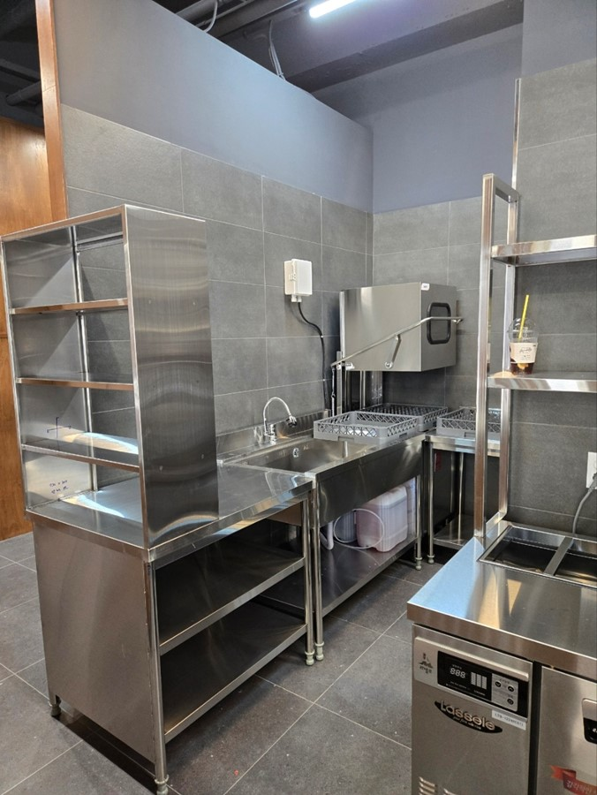
04
강주방 납품실적

Slide 13
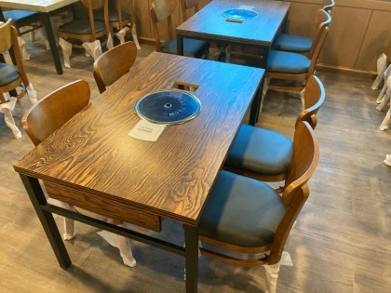
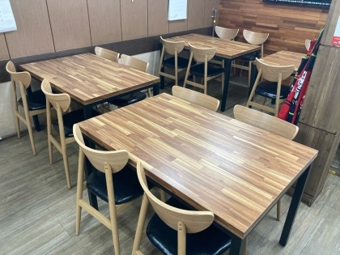
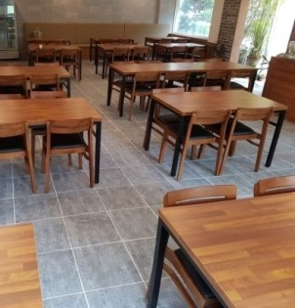
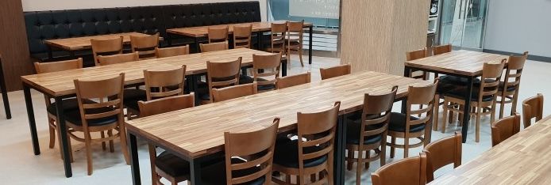
04
강주방 납품실적

Slide 14

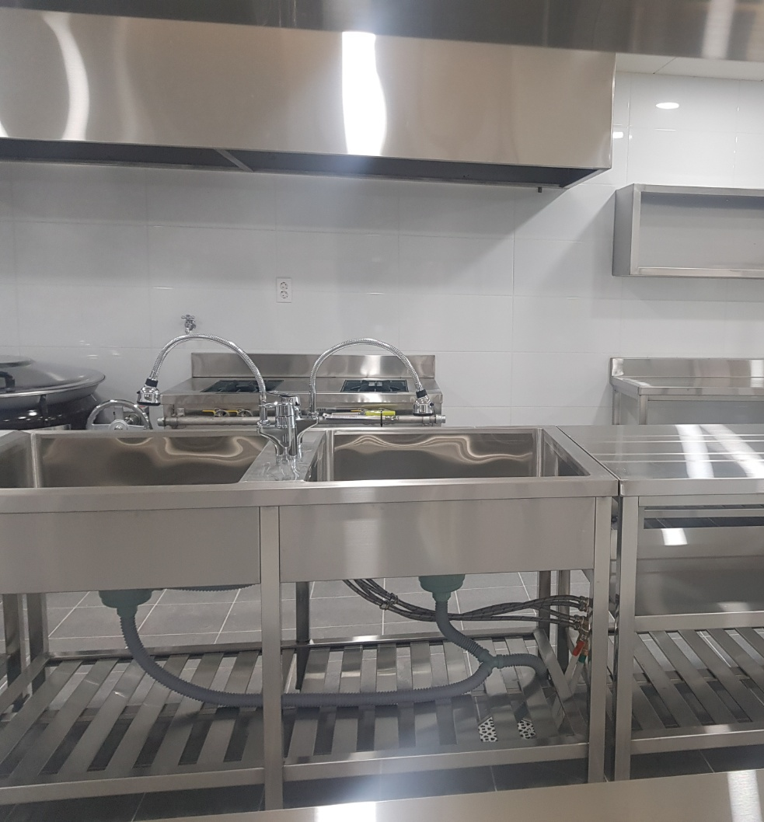
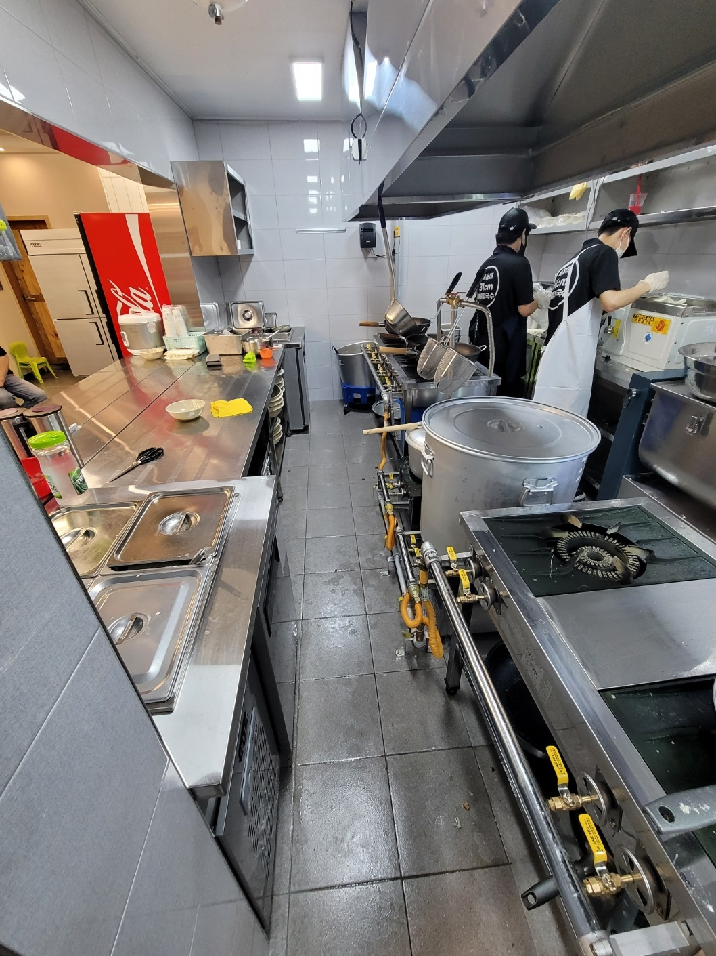

04
강주방 납품실적

Slide 15

감사합니다.
contact 강주방
010-3332-9155
kskorea55@naver.com

